Slide 1
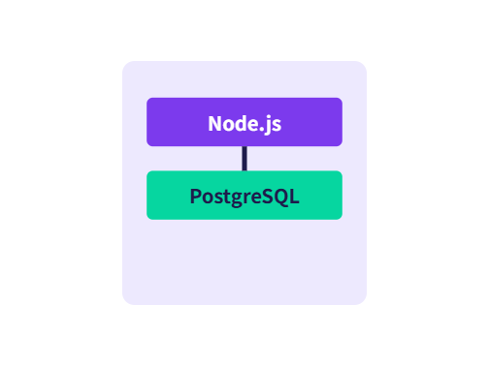
第3回講義：Docker Composeとネットワーク
「システム全体」をコード1枚で表現する。企業が使う構成に近づく。
🚀
■ 前半：Docker Composeの基本文法
■ 中盤：ブリッジネットワークの概念
■ ハンズオン：起動と疎通確認
■ 発展課題：カスタムネットワーク

Slide 2
前回の振り返り（第2回）
今日に進む前に、ここをチェックしよう。
🔁
以下がスラスラ書けますか？
✅ Dockerfileの4大命令
FROM / RUN / COPY / CMD
それぞれの「タイミング」を説明できる？
（ビルド時 vs 実行時）
✅ docker build -t my-app .
-t の意味は？ . は何を指す？
✅ docker run -p 3000:3000 my-app
-p の左右は何を意味する？
✅ キャッシュを活かすDockerfileの書き順
package.json → npm install → ソースコード
✅ ビルド失敗時の対処法
どのステップで失敗したかを確認する
今日はここに「複数コンテナの連携」を追加します！
Notes:
Dockerfileの命令を復習します。RUNとCMDの違いを特に確認してください。

Slide 3
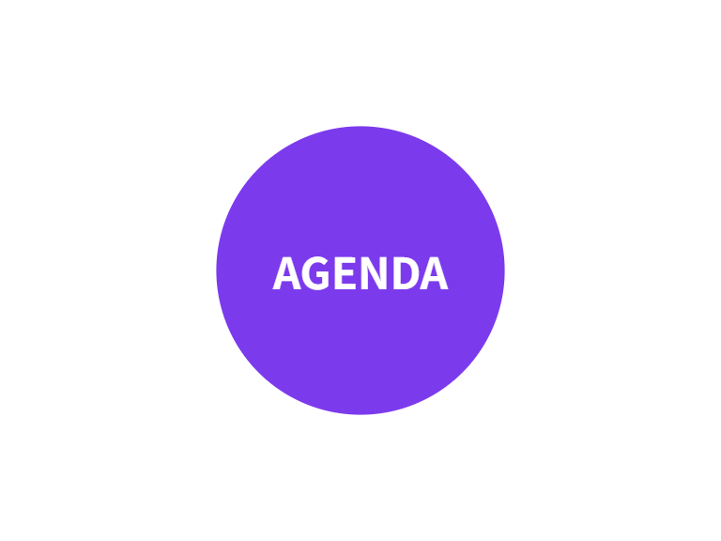
本日のアジェンダ
Docker Composeとネットワークの基礎から実践までを学びます。
📋
・前半：Docker Composeの基本文法と複数サービス連携
・中盤：ブリッジネットワークの概念図と通信の仕組み
・ハンズオン：起動、ネットワーク確認、ping疎通確認
・発展課題：カスタムネットワーク作成と接続先変更

Slide 4
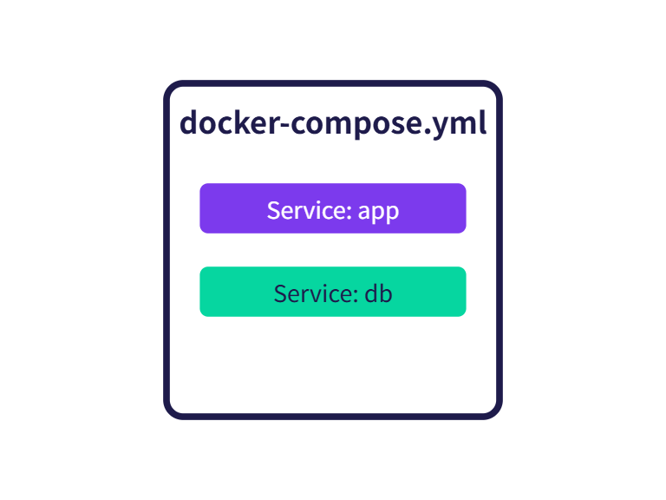
Docker Composeとは？
複数のサーバーで構成するシステムを、1ファイルで定義するツール
【現実のWebシステムは複数のサーバーで動いている】
Webサーバー (nginx)
↓ リクエストを転送
アプリサーバー (Node.js)
↓ データを読み書き
DBサーバー (PostgreSQL)
【従来の構築】
3台のサーバーを個別に設定 → 数日かかる
【Docker Composeなら】
docker-compose.yml 1ファイルに全サーバーを定義
→ docker compose up -d で全サーバーが同時起動
→ サーバー間のネットワークも自動構築
🐳

Slide 5
3層Webシステムの構築：従来 vs Docker Compose
このYAMLファイル1枚が、かつては数日分の仕事だった。
【伝統的なシステム構築の苦労】
3層Webシステム（よくある構成）を構築する場合：
① Webサーバー（nginx）
サーバー用意 → OS設定 → nginx導入 → 設定ファイル編集
所要時間：2〜4時間
② アプリサーバー（Node.js）
サーバー用意 → Node.js導入 → アプリデプロイ → プロセス管理設定
所要時間：2〜4時間
③ DBサーバー（PostgreSQL）
サーバー用意 → DB導入 → ユーザー/DB作成 → 接続許可設定
所要時間：2〜4時間
④ サーバー間のネットワーク設定
ファイアウォール、ポート開放、DNS設定...
所要時間：1〜2時間
合計：1〜3日（トラブルがあれば更に延びる）
【Docker Composeによるシステム構築】
同じ3層システムをdocker-compose.ymlで定義：
version: '3.8'
services:
web: # Webサーバー
image: nginx
ports: ['80:80']
app: # アプリサーバー
build: .
depends_on: [db]
db: # DBサーバー
image: postgres:15
environment:
POSTGRES_PASSWORD: secret
起動コマンド1行：
docker compose up -d
→ 3台のサーバーが同時起動
→ サーバー間ネットワークも自動設定
→ 合計：5〜10分

Slide 6
基本文法（Node.js / PostgreSQL）
複数サービスの連携を定義する方法
version: '3.8'
services:
app:
build: .
ports:
- "3000:3000"
depends_on:
- db
db:
image: postgres:15
environment:
POSTGRES_PASSWORD: secret

Slide 7
【注意】YAMLのインデントで詰まる前に
エラーの8割はここ。先に知っておくと全然違う。
⚠️
【YAMLの鉄則：インデントは スペース2つ】
× 間違い（タブ文字を使っている）
services:
[TAB]app:
[TAB][TAB]build: .
○ 正解（スペース2つ）
services:
app:
build: .
【よくあるエラーと原因】
yaml.scanner.ScannerError
→ インデントが揃っていない
mapping values are not allowed here
→ コロン(:)の後にスペースがない
【VS Code を使う場合】
・YAML拡張機能をインストールする
・ファイル設定でタブをスペースに変換する
・赤波線に従えばほぼ解決できる
Notes:
YAMLのインデントエラーは全員が必ず経験します。事前に知っておくだけで詰まり時間が大幅に減ります。

Slide 8
depends_on の限界を知っておこう
「起動した」と「使える状態」は別物。ハマりやすいポイント。
⏳
【depends_on の意味】
app が db より後に起動する
↑ これはコンテナの「起動順」の話
【depends_on が解決しないこと】
db コンテナが「起動した」≠ PostgreSQLが「接続受付中」
実際には起動から数秒〜十数秒かかります。
その間にappがDB接続しようとすると→ 接続エラー！
Error: connect ECONNREFUSED 172.18.0.2:5432
【解決策】
①（簡単）アプリ側でリトライ処理を入れる
pg モジュールの reconnect オプション等
②（推奨）healthcheck + condition を使う
depends_on:
db:
condition: service_healthy
③（簡易）wait-for-it.sh スクリプトを使う
※ 演習でこのエラーが出たら、これが原因です。
Notes:
depends_onはコンテナの起動順のみ制御し、サービスの準備完了は保証しません。演習でよく出るエラーです。

Slide 9
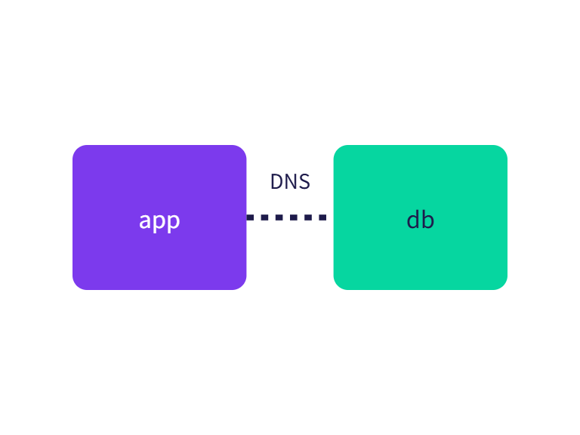
ブリッジネットワークとは？
なぜコンテナ間で通信ができるのか？
🌐
・Docker Composeはデフォルトで専用のブリッジネットワークを作成
・同じネットワーク内のコンテナは、サービス名で名前解決（DNS）が可能
・IPアドレスを意識せず、`db` や `app` といった名前で通信できる

Slide 10
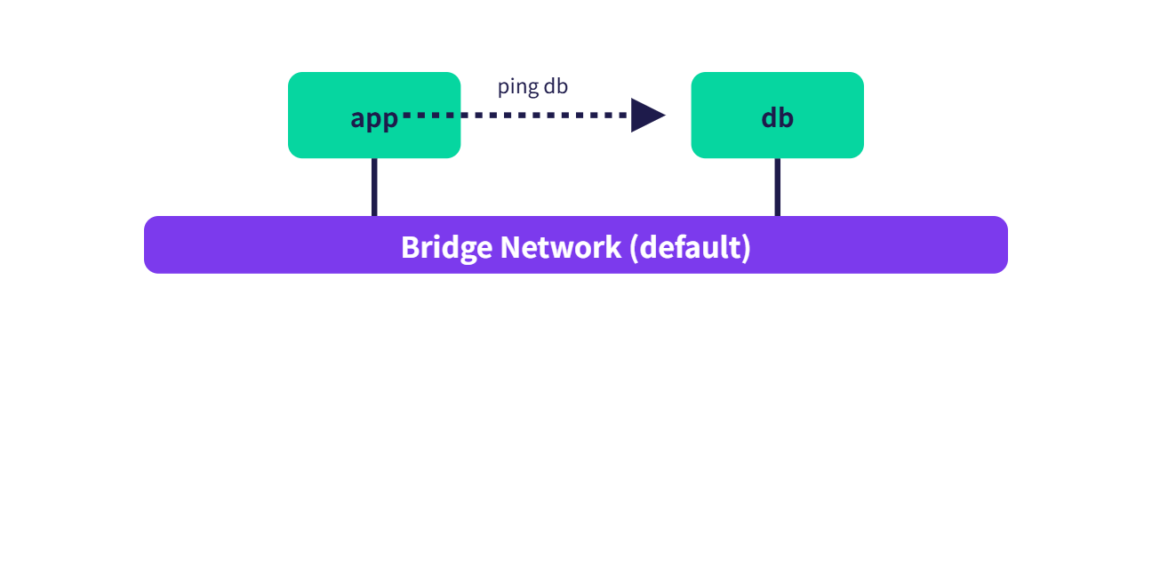
ブリッジネットワークの概念図
同一ネットワークに属するコンテナ同士の通信

Slide 11
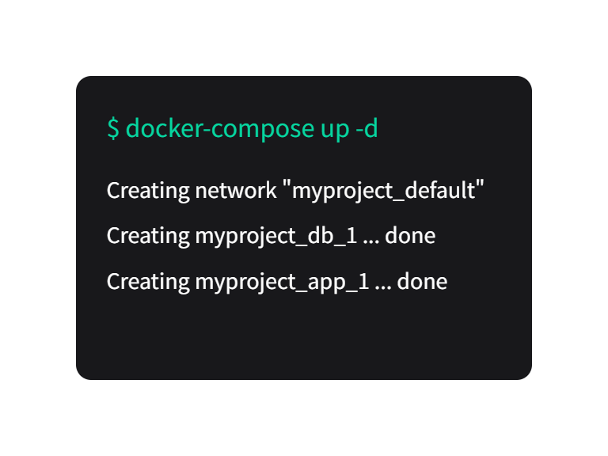
ハンズオン：docker compose up
定義したサービスを一括で起動します。
▶️
・コマンド：`docker compose up -d`
・`-d`：バックグラウンドで実行（デタッチモード）
・起動時にデフォルトネットワークが自動作成されることを確認

Slide 12
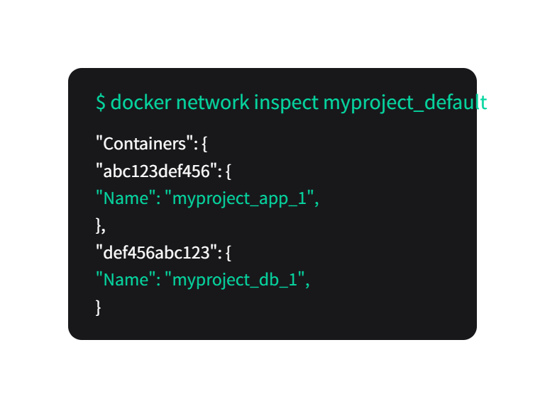
ハンズオン：ネットワークの確認
コンテナが同一ネットワークに属していることを確認します。
🔍
・コマンド：`docker network ls` でネットワーク一覧を表示
・コマンド：`docker network inspect [ネットワーク名]`
・Containersセクションに、appとdbの両方が含まれているかチェック

Slide 13
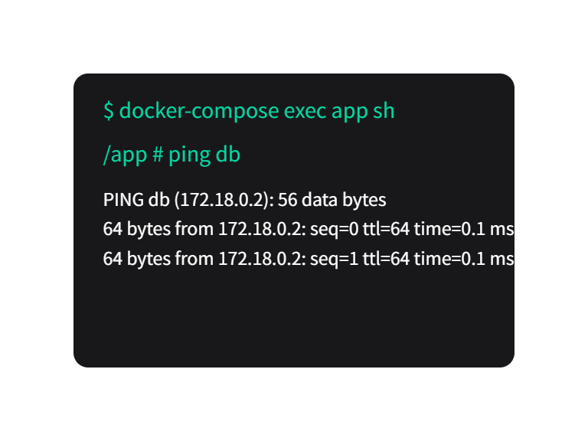
ハンズオン：pingで疎通確認
実際にコンテナ間がサービス名で通信できるか確認します。
📡
・コマンド：`docker compose exec app sh` でappコンテナに入る
・コンテナ内で `ping db` を実行
・IPアドレスが解決され、応答が返ってくることを確認

Slide 14
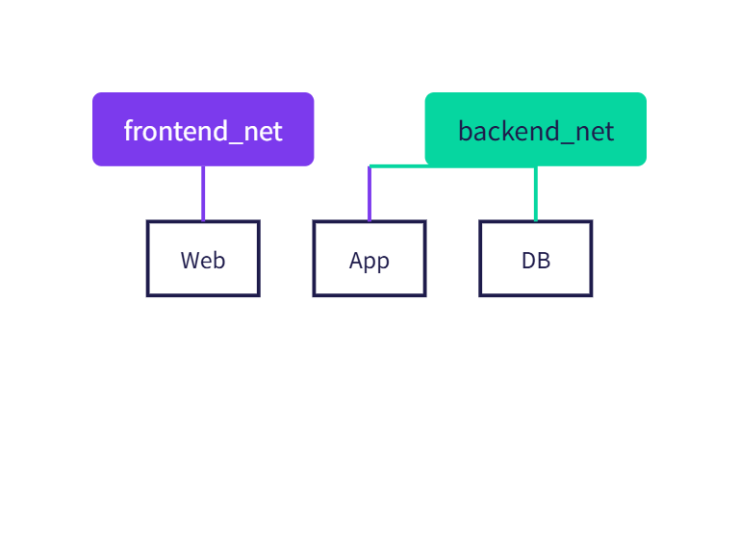
発展課題：カスタムネットワーク
デフォルト以外のネットワーク作成と接続先変更
🛠️
・`docker-compose.yml` で `networks:` を明示的に定義
・フロントエンド用とバックエンド用のネットワークを分離
・各サービスがどのネットワークに属するかを `networks` キーで指定

Slide 15
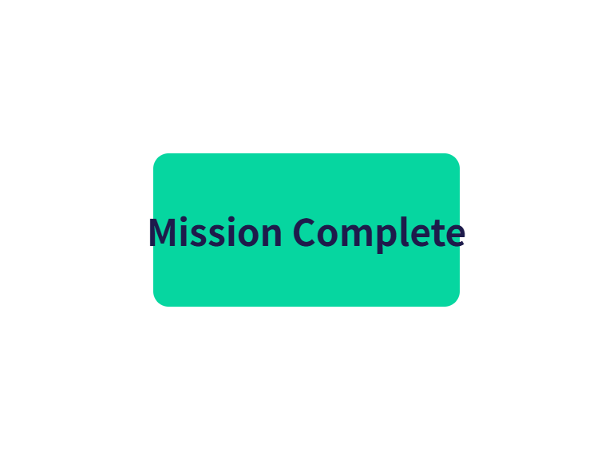
本日のまとめ
システム全体をコード1枚で表現できるようになりました。
・docker-compose.yml 1枚で複数サーバー（App/DB）を定義できた
・docker compose up -d でシステム全体を一発起動できた
・コンテナ同士がサービス名で通信できることを確認した
【ここまでの達成状況】
✅ 第1回: コンテナでサーバーを動かす
✅ 第2回: 自分のアプリをコンテナ化する
✅ 第3回: 複数サーバーを1ファイルで管理する ← 今日
⬜ 第4回: データが消えない本番仕様のシステム
⬜ 第5回: 企業システムと同じ構成を自分で作る
今日の構成に「データ永続化」を追加すれば本番仕様に近づく！
🎓

